Slide 1

Data Analyst Case
Gabriel Sol

Slide 2
Análise do Dataset

Slide 3

Tipos de Variáveis no Dataset
Variáveis Contínuas: ID, Income, Recency, MntWines, MntFruits, MntMeatProducts, MntFishProducts, MntSweetProducts e MntGoldProds.
Variáveis Categóricas: Education e Marital_Status.
Variáveis Discretas: Kidhome, Teenhome, NumDealsPurchases, NumWebPurchases, NumCatalogPurchases, NumStorePurchases e NumWebVisitsMonth.
Variáveis Booleanas: AcceptedCmp1, AcceptedCmp2, AcceptedCmp3, AcceptedCmp4, AcceptedCmp5, Complain e Response.
Datas: Year_Birth e Dt_Costumer.
Variáveis Constantes: Z_CostContact e Z_Revenue.

Slide 4
Dados Gerais do Dataset
Formato: 2240 linhas e 29 colunas.
Uma coluna possui valores nulos: Income.
Não há IDs duplicados
Datas derRegistro dos clientes: entre 2012 e 2014.
Pela Matriz de Correlação:
Quantos mais crianças em casa, menos a pessoa gasta com produtos.
Quanto mais renda, mais a pessoa gasta com produtos.
Quanto mais a pessoa visita o site, mais crianças a pessoa tem, menos renda ela tem e menos produtos ela compra. A pessoa também faz menos compras pelo catálogo ou na loja.
Pessoas que compram um tipo de produto, geralmente compram outros tipos também.

Slide 5
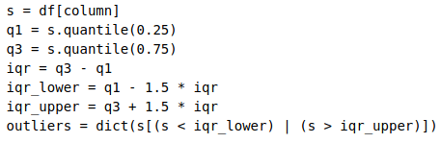
Limpeza de Dados - Outliers
Fórmula:
Os outliers são os dados que são maiores ou menores que 50% da diferença entre o 1º e o 3º quartil.

Slide 6
Limpeza de Dados - Outliers
Colunas com Poucos outliers:
Year_Birth:
Pessoas que nasceram em 1900, 1893 e 1899 foram removidas do dataset.
Income:
Pessoas com renda maior que 153.000 foram removidas
Pessoas com renda menor que 10.000 foram removidas por parecer ter seus dados desatualizados em relação ao seu consumo.
NumWebPurchases:
Pessoas com mais de 22 compras na Web foram removidos.

Slide 7
Limpeza de Dados - Outliers
Colunas com Muitos outliers:
Produtos em Geral: Fish, Meat, Fruits, Sweet, Wines e Gold.
Compras: NumDealsPurchases e NumCatalogPurchases.
Como os dados de compras foram coletados por 2 anos na mesma tupla, os diversos outliers nesses casos podem significar clientes leais que compram mais que os outros, por isso não foram excluídos.
O ideal seria que cada tupla fosse uma compra específica para acompanhar a frequência dos clientes e quando cada um aceitou as campanhas, para entender melhor como o tempo influencia nas decisões pessoais.

Slide 8


Limpeza de Dados - Constantes
As Colunas Z_CostContact e Z_Revenue possuem o mesmo valor para todas as tuplas, foram removidas do dataset por não trazerem informação adicional.

Slide 9
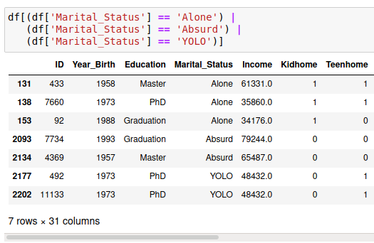
Limpeza de Dados - Variáveis Categóricas
A coluna Marital_Status possui valores “Alone”, “Absurd” e “YOLO”. Como não correspondem a realidade, esses valores foram removidos do dataset.

Slide 10
Análise das Campanhas
Semelhanças de quem Aceitou ou Não pelo menos alguma campanha ( AcceptedCmp1, …, AcceptedCmp5 e Response)
71% nasceram entre 1956 e 1984.
50% possui Graduação e 20% possui PhD.
40% está casado, os que estão juntos e solteiros variam entre 20% e 27%.
De 79% a 87% não possuem nem criança nem adolescente.
Em torno de 40% fizeram 1 compra com desconto
De 50% a 60% compraram entre 2 e 6 vezes na loja; essa é a mesma porcentagem de pessoas que visitam o site entre 5 a 8 vezes por mês.
1% fez alguma reclamação nos últimos 2 anos.

Slide 11
Análise das Campanhas
Diferenças de quem Aceitou ou Não pelo menos alguma campanha ( AcceptedCmp1, …, AcceptedCmp5 e Response)
Quem aceitou pelo menos uma campanha:
597 (28%) aceitaram ao menos uma campanha.
71% ganha entre 42.000 e 88.000.
Gastaram mais em vinhos, carne, peixe e ouro nos últimos 2 anos.
67% comprou entre 3 e 7 vezes no site.
61% comprou entre 1 e 5 vezes usando o catálogo.
Quem não aceitou nenhuma campanha:
1517 (72%) não aceitaram nenhuma campanha.
73% ganha entre 25.000 e 70.000, ganham menos em média de quem aceitou.
66% comprou entre 1 e 4 vezes no site, compraram menos em média no site.
56% comprou entre 0 e 1 vez usando o catálogo.

Slide 12
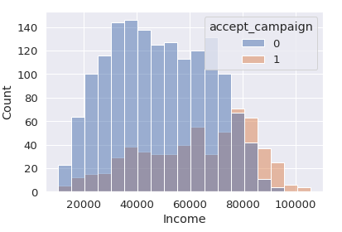
Análise das Campanhas
Salário de quem Aceitou ou Não uma campanha ( AcceptedCmp1, …, AcceptedCmp5 e Response)
53% das pessoas com salário > 70000 aceitaram ao menos 1 campanha
71% das pessoas com salário > 80000 aceitaram ao menos 1 campanha
91% das pessoas com salário > 90000 aceitaram ao menos 1 campanha
100% das pessoas com salário > 100000 aceitaram ao menos 1 campanha

Slide 13
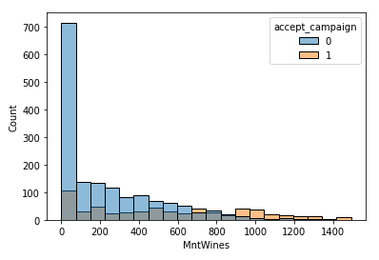
Análise das Campanhas
Gasto com Vinho de quem Aceitou ou Não uma campanha ( AcceptedCmp1, …, AcceptedCmp5 e Response)
75% das pessoas que gastaram mais de 800 em vinhos aceitaram ao menos uma campanha.
81% das pessoas que gastaram menos de 600 em vinhos não aceitaram campanhas.

Slide 14
Modelo Preditivo

Slide 15
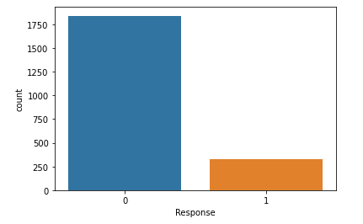

Métrica de Avaliação
Como a coluna Response não está balanceada, a métrica ROC AUC foi usada porque ela é independente do balanceamento das classes.

Slide 16
Baseline Model
Para calcular o ROC AUC do modelo, foi feita uma média do resultado dos 5 folds da validação cruzada.
Foi utilizada a biblioteca auto sklearn para automaticamente escolher e tunar os parâmetros do modelo selecionado.
Para definir um ROC AUC inicial a ser melhorado, o modelo foi rodado no dataset com seus dados crus e sem nenhum tipo de transformação.
A média do ROC AUC em 5 folds foi 0,64.

Slide 17

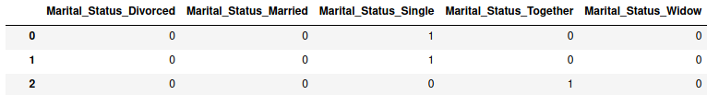
Feature Preprocessing
As variáveis categóricas foram transformadas em variáveis numéricas:
Como a Education é uma variável categórica ordinal, quanto maior o número, maior a Education.
Como Marital_Status é uma variável categórica nominal, foi feito o método get_dummies (one hot encoding).

Slide 18
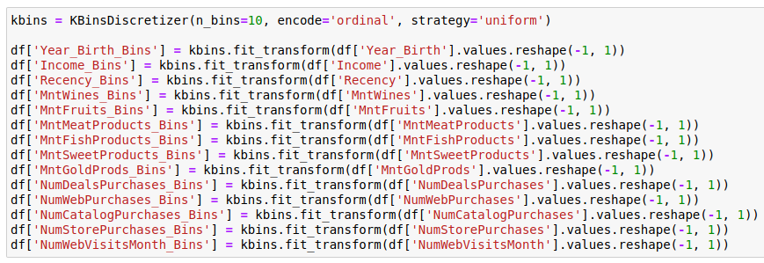
Feature Preprocessing
As variáveis contínuas foram discretizadas em 10 bins cada:

Slide 19
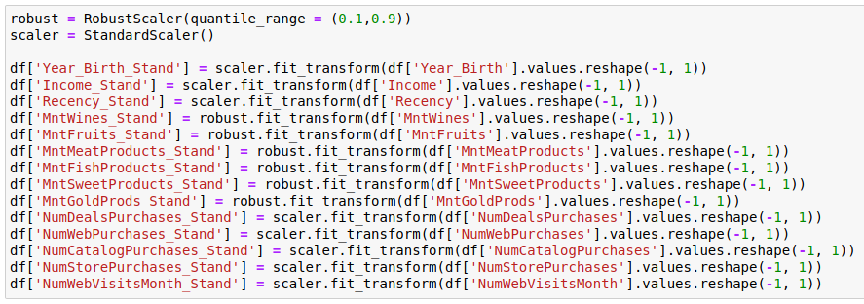
Feature Preprocessing
As variáveis contínuas foram padronizadas da seguinte maneira:
Variáveis sem outliers foram padronizadas com standard scaler - sem média com variância unitária.
Variáveis com muitos outliers foram padronizadas com o robust scale para padronizar em torno dos quantils.

Slide 20
Pipeline
Foi criado um pipeline com as transformações já citadas na parte da análise de dados e com as criações e padronizações das novas variáveis.
Assim primeiro é feito o split das tuplas e variáveis cruas, depois são feitas as transformações com o pipeline e por último o modelo faz o fit e as previsões para a validação cruzada.

Slide 21
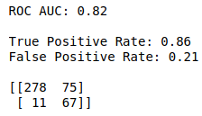
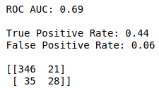
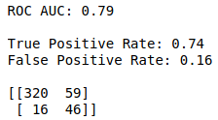
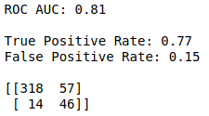
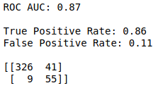
Resultado
Apesar do pequeno número de tuplas, com as novas variáveis a média do ROC AUC em 5 folds foi 0,80, uma grande melhora em relação ao baseline de 0,64.
Resultado da validação cruzada:

Slide 22
Resultado
Para conseguir o maior lucro, o ideal é conseguir o máximo de clientes que aceitariam a campanha e gastar o menos possível com os que não aceitariam.
Na validação cruzada o modelo foi bem em identificar boa parte das pessoas que aceitariam a campanha.
Os próximos passos seriam pegar as variáveis que mantém a qualidade do modelo e que o façam rodar mais rápido, depois colocar em produção.

